Slide 1
פיתוח משחקי מחשב הרצאה 1 אראל סגל-הלוי
1

Slide 2
מטרת הקורס
לעצב ולתכנת משחק מקורי*
(* לא שיבוט של משחק קיים)
איך עושים את זה? ←
2

Slide 3
תהליך פיתוח משחק
1. רעיון: הגדרת חוויית השחקן (player experience).
בדיקה ע"י סיעור מוחות.
2. רכיבים: פורמליים, דרמטיים ודינמיים.
בדיקה ע"י משחק-ניסוי (playtest) בדגם מנייר.
3. פירוט: מצגת על אופן המשחק, ציורי-מסך.
בדיקה ע"י משחק-ניסוי (playtest) בדגם-תוכנה.
זה השלב שבו מתחילים לתכנת ↑.
4. ייצור: קידוד מלא, אמנות, בקרת איכות.
3

Slide 4
סוגי בדיקות
בדיקות משחק | בדיקות יחידה
Play-test | Unit-test
המטרה: לוודא שהמשחק משיג את חוויית השחקן הרצויה. | המטרה: לוודא שאין באגים בקוד.
4

Slide 5
רעיונות – מאיפה הם באים?
עולם המשחקים – וריאציה על משחק קיים.
היתרון: דורש פחות חשיבה יצירתית.
החיסרון: עלול להיות משעמם ולא מקורי.
העולם שמחוץ לעולם המשחקים:
חוויות מהחיים שלנו - מהילדות עד עכשיו;
סיפורים שקראנו, סרטים שראינו;
מחקרים מדעיים או הסטוריים;
ערכים, דעות והשקפות.
5

Slide 6
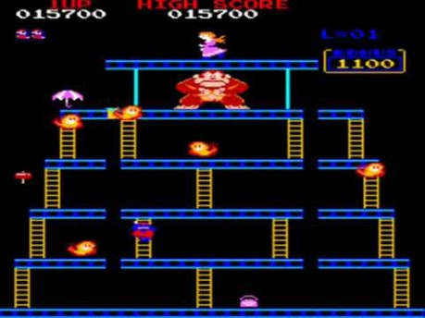
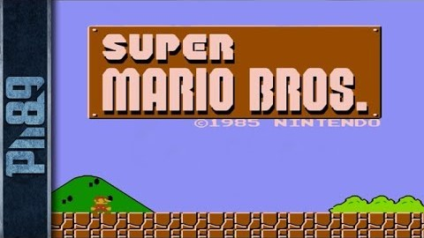
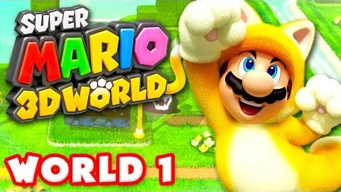
רעיונות – חוויות ילדות
חוויית השחקן: גיבור ראשי בסיפור אגדה
חוויית השחקן: ילד מטייל, קופץ ואוסף חפצים
6

Slide 7
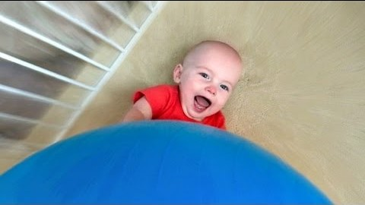
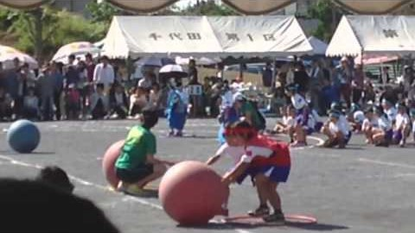
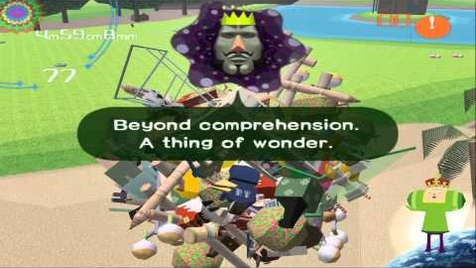
רעיונות – חוויות ילדות
חוויית השחקן: ילד מגלגל כדור ענק
7

Slide 8
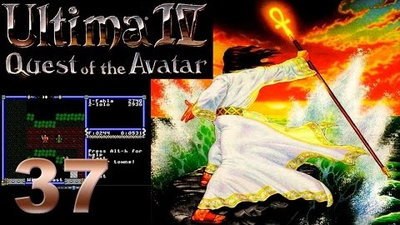
משחק עם ערכים
8

